Slide 1
Муниципальное бюджетное общеобразовательное учреждение «Средняя общеобразовательная школа с. Кировское
Всемирный день трезвости – 11 сентября
2021 г.

Slide 2
Загадка
Как утверждает реклама, с ним надо чаще встречаться, хорошо сидеть и не жужжать.
Рекламные ролики обещают, что его золотой вкус сделает из самого робкого и невзрачного тинейджера настоящего мужика.
Реклама гласит, что с ним «улетают», признаются в любви и играют в футбол.
Канцлер Германии Бисмарк говорил, что от него «делаются ленивыми, глупыми и бессильными»
Врачи называют этот продукт «чумой XXI века». Что же это за продукт?

Slide 3
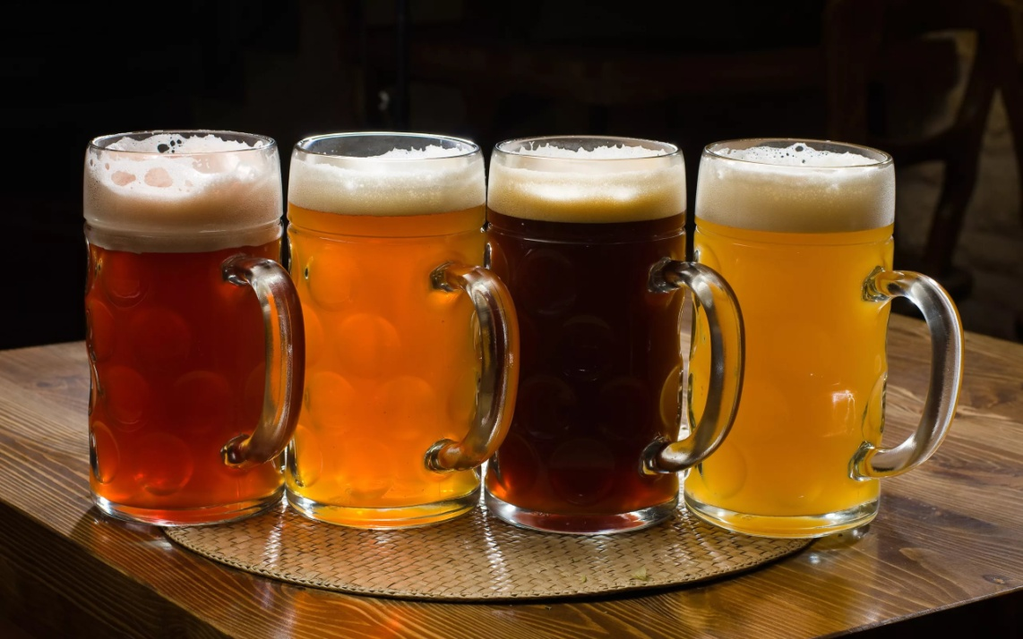
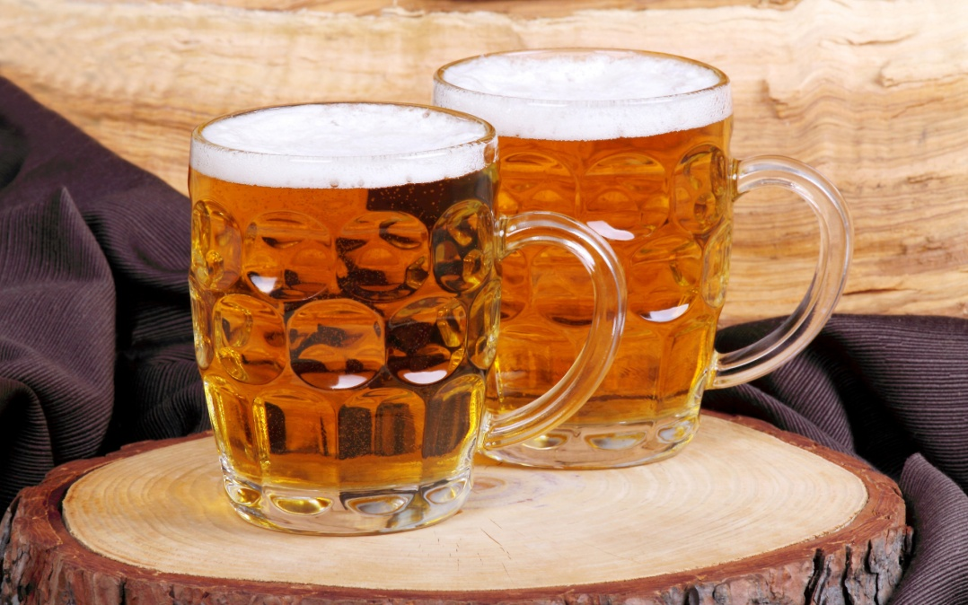
Чума XXI века - это пиво.

Slide 4
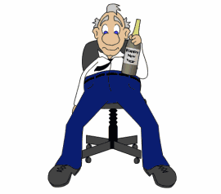
С убийственным сарказмом перечисляет поводы для пьянства английский поэт Роберт Бернс. Его слова сохраняют актуальность и в наше время:
Для пьянства есть такие поводы:
Поминки, праздник, встреча, проводы,
Крестины, свадьбы и развод,
Мороз, охота, Новый год,
Выздоровленье, новоселье,
Печаль, раскаянье, веселье,
Успех, награда, новый чин,
И просто пьянство – без причин.
(перевод С. Я. Маршака)

Slide 5
Проблемы употребления алкоголя
В настоящее время алкоголизм, как причина смерти, во всем мире занимает по частоте третье место
Алкоголь ежегодно убивает 700 000 россиян.
Алкоголь вреден для живых организмов, в том числе и для людей.

Slide 6
Влияние алкоголя на растения
Если какие-либо семена положить в чистую воду, то вскоре они прорастут. Однако, если в стакан воды вылить чайную ложку спирта, то ростки будут слабыми, не способными к жизни. Если добавить две ложки спирта - ростки погибнут. Таким образом, спирт ослабляет рост семян растений и убивает в них жизнеспособность.

Slide 7
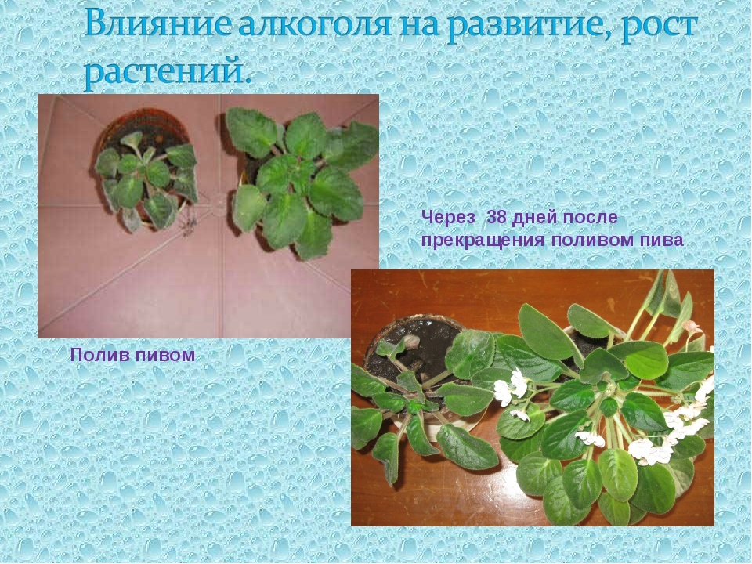

Slide 8
Влияние алкоголя на животных
Весьма интересны опыты, проведенные над насекомыми, на которых алкоголь оказывает вредное влияние. При попадании спиртового раствора в улей, через некоторое время пчелы прекращали рабочие вылеты и целыми днями оставались в улье и гудели, забывая о работе. Ученые установили, что и у птиц, и у животных поведение под действием алкоголя становится похожим на поведение пьяного человека.

Slide 9
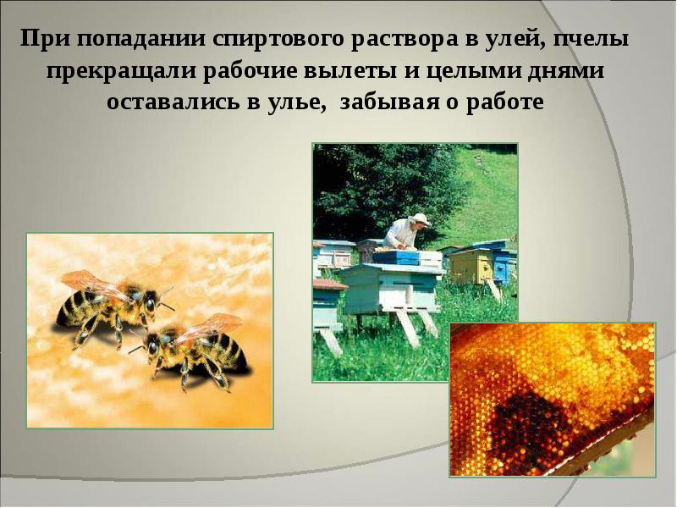

Slide 10
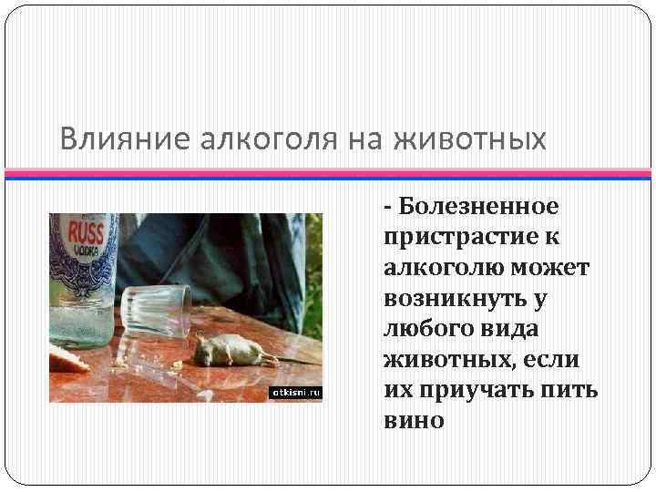

Slide 11
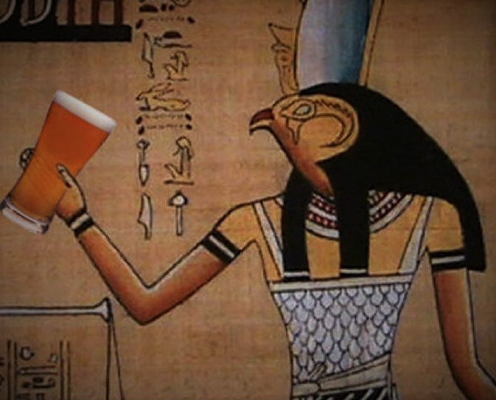
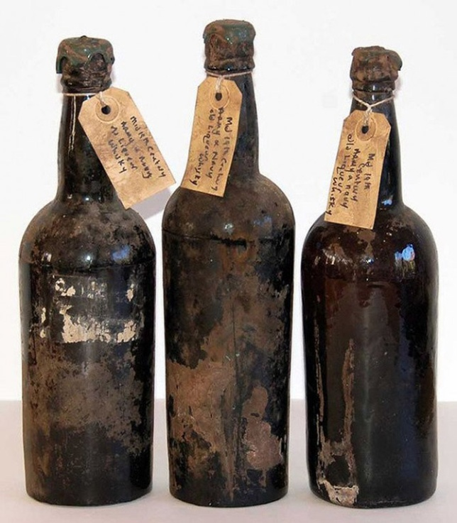
Термин «алкоголь» имеет арабское происхождение и означает «нечто эфирное». Предполагают, что действием алкоголя люди знакомы с незапамятных времен, когда для утоления жажды употребляли забродившие соки различных плодов. Однако только с появлением керамической посуды, приблизительно за 8 тыс. лет до н.э. стало возможным изготовление слабых алкогольных напитков из различных плодов, в том числе из винограда. Крепость вин того времени не превышала 10 градусов.

Slide 12
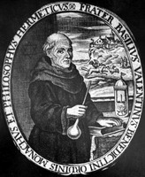
Этиловый алкоголь (спирт) впервые был получен монахом Базилиусом Валентинусом в 1400 году. Его лаборатория находилась в подвале монастыря. Как и большинство алхимиков, Валентинус пытался получить вещество, дающее богатство и власть над людьми. и можно сказать, ему это удалось. Вот так алкоголь из древних времен пришел к нам, разрушая на своем пути все преграды, которые строило человечество. Все начиналось с пары глотков забродившего сока плодов и закончилось 14-18 литрами алкоголя на душу населения в год. На своем пути он сменил множество обличий: был и богом, и эквивалентом денег, но всегда оставался и остается ядом человечества.

Slide 13
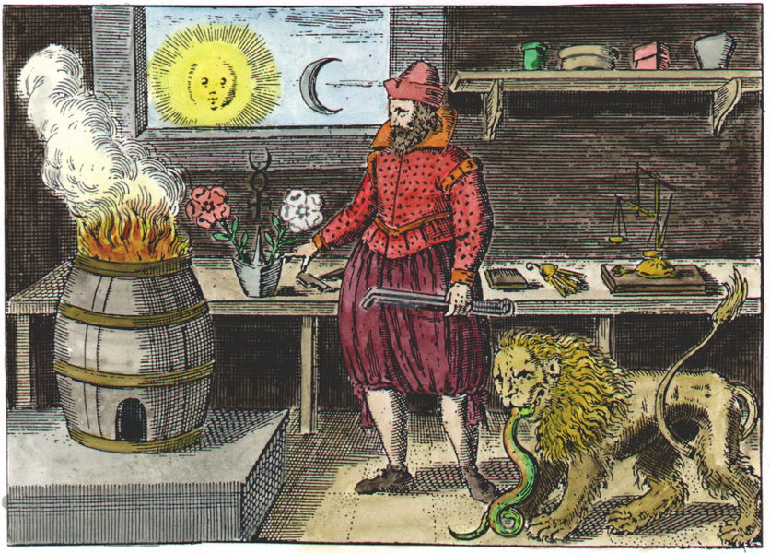

Slide 14
История гласит:
1.3200 лет тому назад китайский император ВУ ВАНГ издал этикет, согласно которому все лица, застигнутые врасплох во время выпивки, должны быть подвергнуты смертной казни.
2. В древней Индии, уличенных в пьянстве жрецов, поили из раскаленных сосудов коровьей мочой.
3. В Древнем Риме разрешалось безнаказанно пороть жен, злоупотребляющих спиртными напитками.
4.В древней Спарте нарочно спаивали рабов и показывали их юношам, чтобы внушить отвращение к пьянству.
5.В 600 г н.э. проповедник Мухаммед, он же Магомет, предписывал давать каждому пьянице 40 палочных ударов.
6.При французском императоре Карле Великом в 300 г.н.э. пьяниц подвергали публичным наказаниям. Если это не помогало, то их казнили.
7.В старой Англии существовал обычай надевать на пьяниц ярмо и водить по улицам, чтобы все видели.
8.В России при Петре 1 за злоупотребление спиртными напитками предписывалось носить на шее чугунную медаль весом 23 фунта (9 кг 200 г) на которой было выбито «За пьянство»

Slide 15
Распространению алкоголя на Руси способствовало государство. Так, если в 1552 г. во всем Московском княжестве был один царев кабак, то при Борисе Годунове продажа водки стала статьей дохода. По его приказу были открыты кабаки. Иван Грозный способствовал еще большему пьянству. Все это привело к столь быстрому распространению пьянства, что в 1652 году были введены ограничения в продаже водки на 7 лет.
В 1857 г. по России прошли стихийные волны «трезвости».В селах запрещали торговать водкой в выходные и праздничные дни. Правительство, напуганное размахом движения, приказало: «Приговоры городских собраний отменить»
И это дало свои результаты:
1905 г.- Россия употребляла 3,5 л алкоголя в год на одного человека, в то время, как 2,2 л алкоголя считалось крайне опасной чертой.
1914 г.- в связи с войной царское правительство запретило производство и продажу алкоголя. В результате производительность труда поднялась на 17%, прогулы сократились на 47%, преступность уменьшилась в 2 раза. «Сухой закон» просуществовал 11 лет до 1925 г.
Уже в 1980 г. на душу населения выпускалось в год 10,6 л чистого алкоголя, т.е.30 л водки на одного человека в год. Самым страшным последствием хмельного безумия на сегодняшний день стало то, что заметно выросло количество больных детей, 5% от общего числа рожденных, выросло число детей с врожденной патологией.

Slide 16
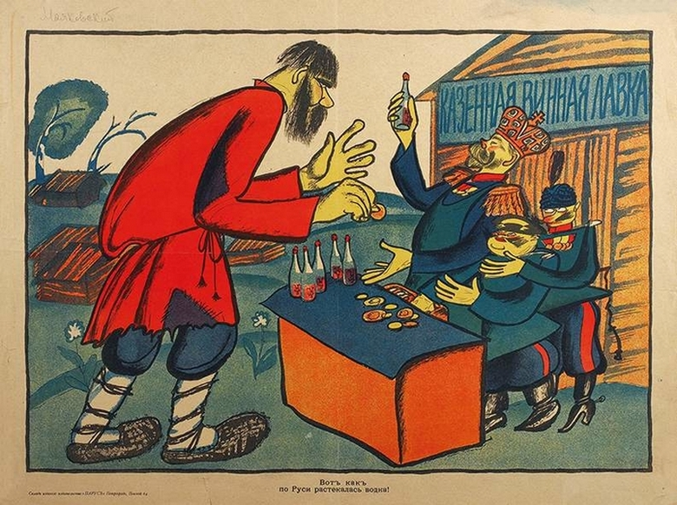

Slide 17
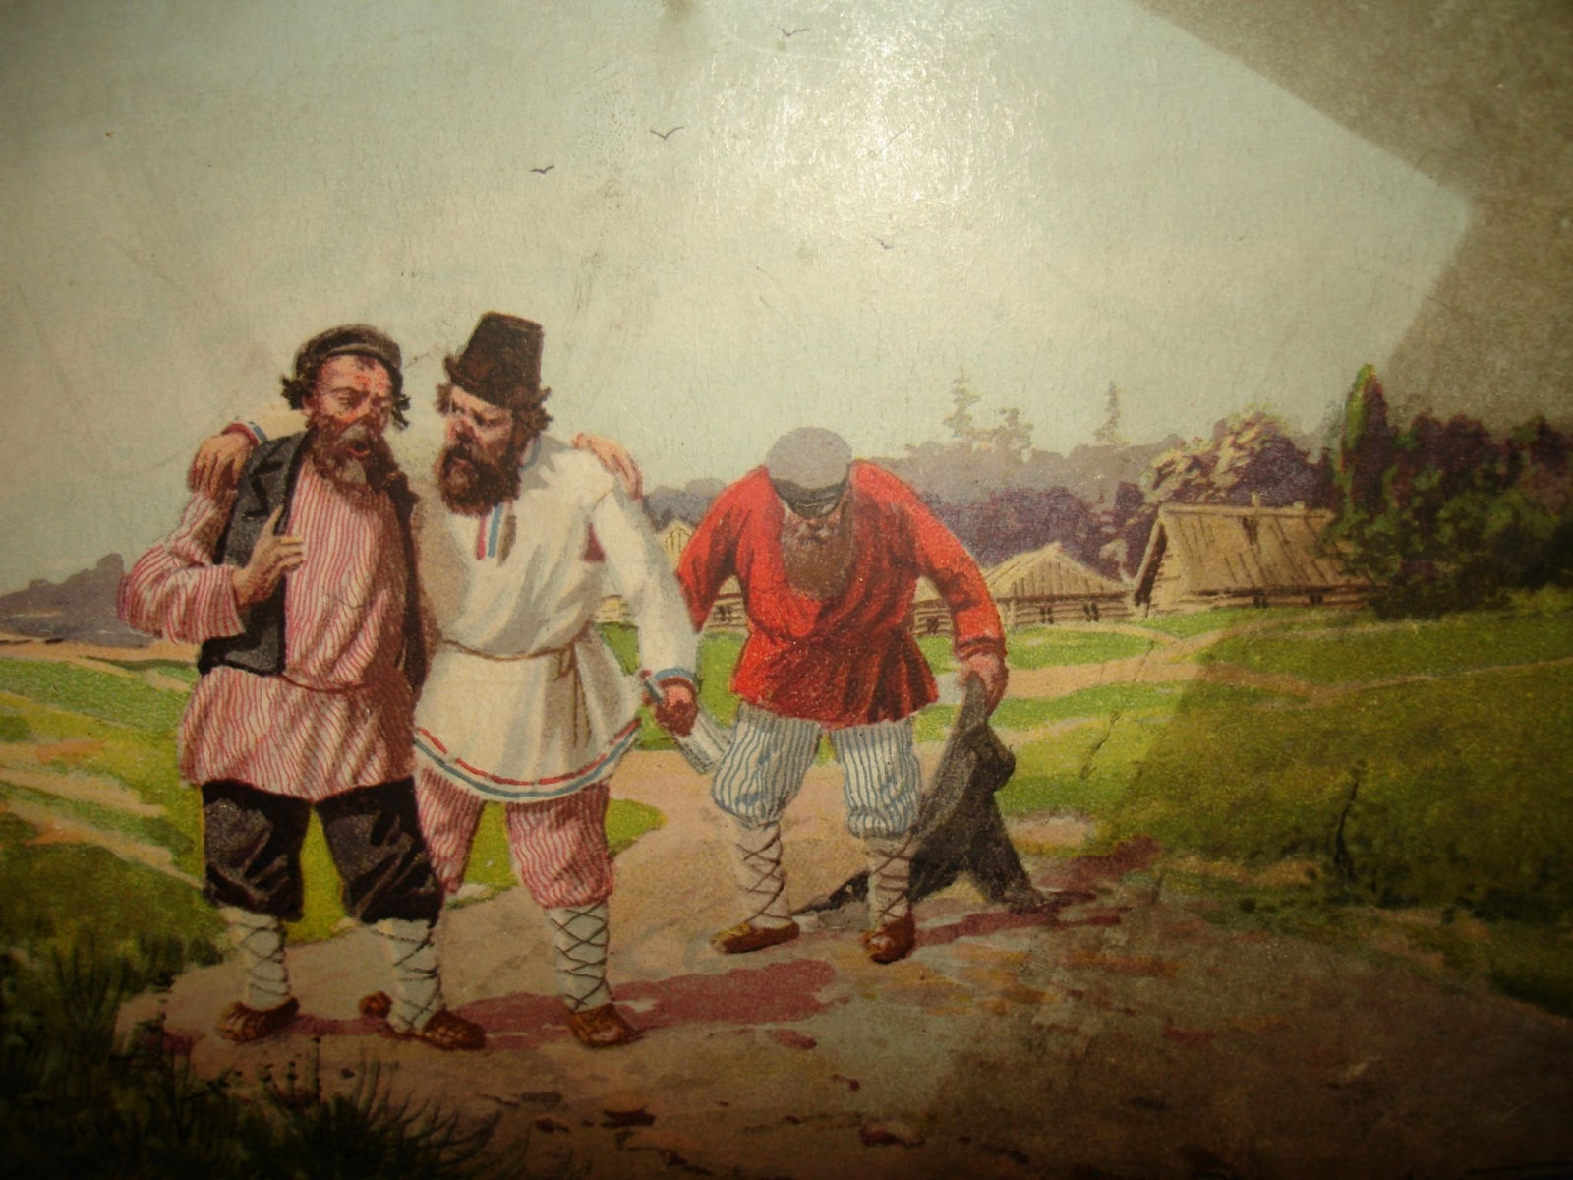

Slide 18
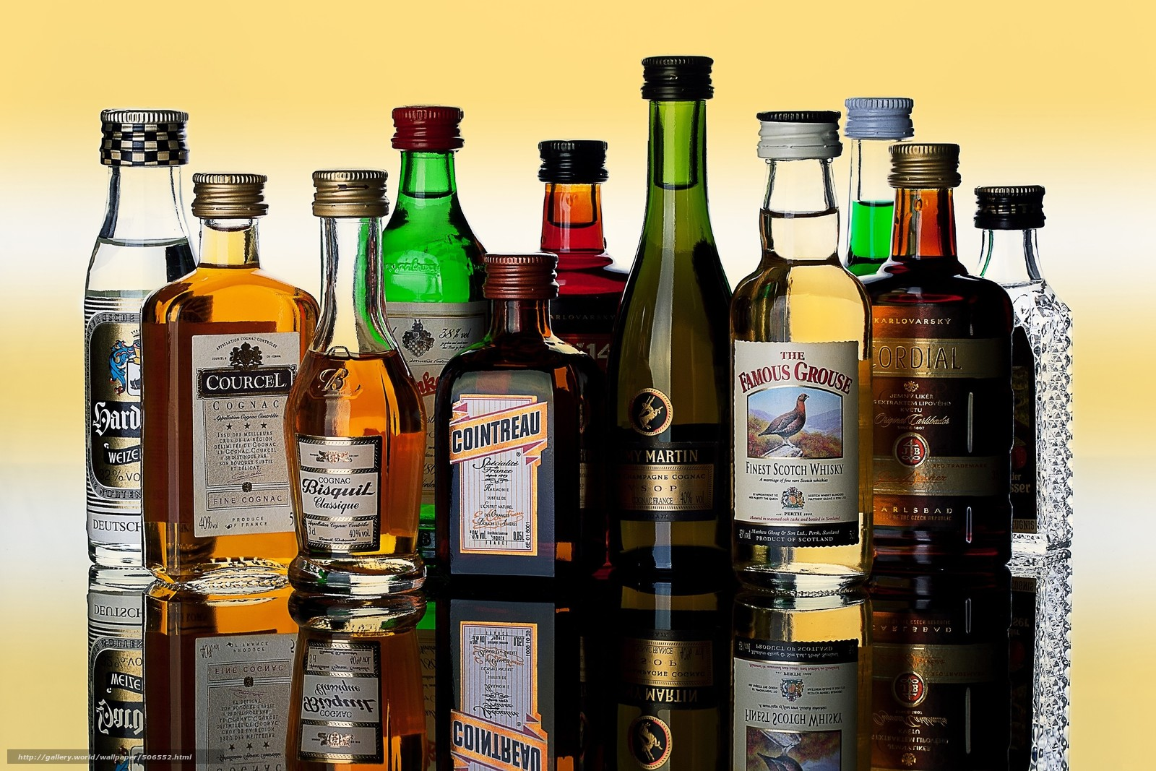
Всемирная Организация Здравоохранения (ВОЗ) оптимальной нормой считает 2л алкоголя в год на душу населения.

Slide 19
На какие органы человека влияет алкоголь? Последствия алкоголизма:
поражение мозга,
пищеводное кровотечение из варикозных сосудов,
функциональная почечная недостаточность,
анемия,
нарушение свертываемости крови
На какие органы человека влияет алкоголь? Последствия алкоголизма:
поражение мозга,
пищеводное кровотечение из варикозных сосудов,
функциональная почечная недостаточность,
анемия,
нарушение свертываемости крови

Slide 20
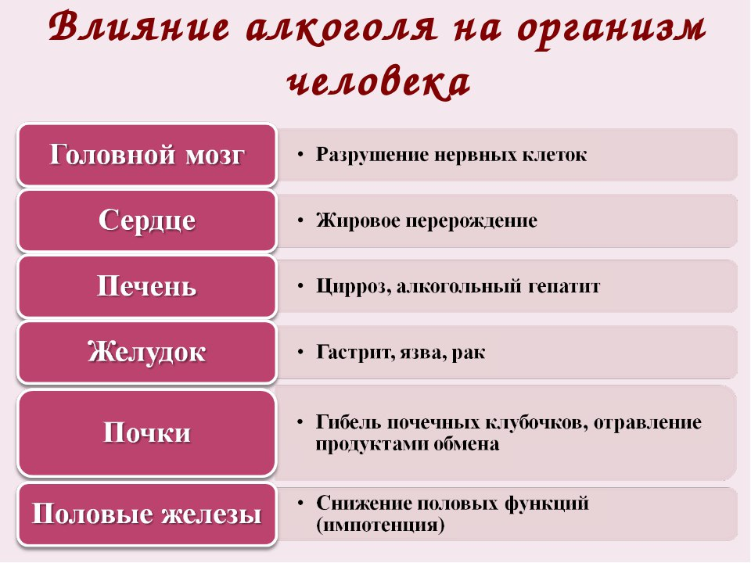

Slide 21
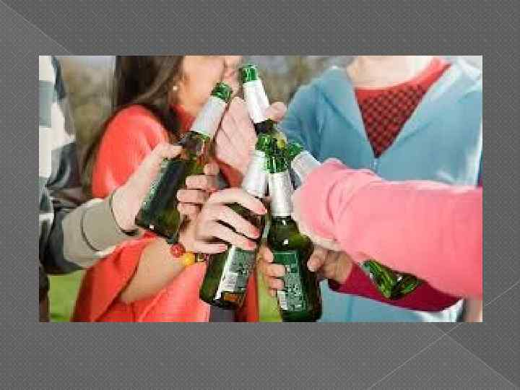
Дети думают, что пить пиво - модно. Не полностью сформированный организм быстро привыкает к напитку. Если подросток ежедневно будет выпивать бутылку пива, за год станет алкоголиком. Подростковый алкоголизм возникает и при чрезмерном употреблении пива.
В России спиваются более 500 тыс. подростков. Несчастные случаи, связанные с алкоголем, - первая причина смертности среди подростков.

Slide 22
Блиц – опрос
Учащиеся должны отвечать на вопросы: ДА или НЕТ, а также аргументировать свой ответ.
Вопросы:
Алкоголь – это стимулирующее средство, его употребление ведет к поднятию бодрости духа.
(Нет. Алкоголь – это депрессант, он угнетает деятельность головного и спинного мозга).
Если Вы хотите протрезветь, то чашка горячего свежего черного кофе, свежий воздух и холодный душ помогут вам
(Нет. Ощущение, что ты протрезвел, действительно возникает, но количество алкоголя в крови не меняется, и, следовательно, скорость реакции, внимание и поведение будут, как у пьяного человека).
Опьянение от пива легче, чем опьянение от водки
(Нет. Пиво, вино и крепкие напитки – все содержат алкоголь, и, следовательно, эффект один и тот же).
Люди не умирают от алкогольного отравления
(Нет. Люди умирают от чрезмерной доли алкоголя)
Подростки, которые начинают пить алкоголь до 15 лет, подвергаются в 2 раза большему риску начать употребление наркотиков, чем те, кто пробовал, будучи взрослым.
(Да. Исследования показывают что, если человек начинает употреблять алкоголь до 15 лет, то он больше подвержен риску столкнуться с проблемой наркомании).
Если людям нравится само состояние опьянения, то существует большая вероятность того, что они станут алкоголиками
(Да. Человек, не чувствующий опасности, не подготовлен к принятию правильного решения).
Для того чтобы согреться, можно принять рюмку алкоголя.
( Нет. Употребление рюмки алкоголя вызывает расширение кровеносных сосудов у поверхности кожи, хотя это создает ощущение тепла, организм на самом деле быстро теряет тепло, тем самым вызывая переохлаждение тела.

Slide 23
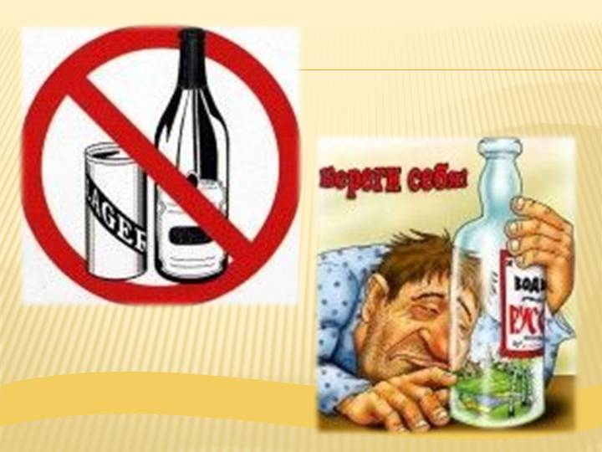
Выводы:
Алкоголь нарушает обмен веществ в тканях систем и органов организма человека.
Алкоголь - это опасный нервный яд.
Алкоголь воздействует на кровеносную систему.
Алкоголь вызывает отмирание клеток всех органов организма. Уменьшается объем мозга и число нервных клеток центральной нервной системы, атрофируется печень, половые железы, слабеет сердце и так далее. Каждое употребление алкоголя вызывает необратимые последствия.
Алкоголь нарушает структуру ДНК, что плохо сказывается на потомстве.
Алкоголь это не модно, не круто, неприкольно, не снимает стресс.

Slide 24
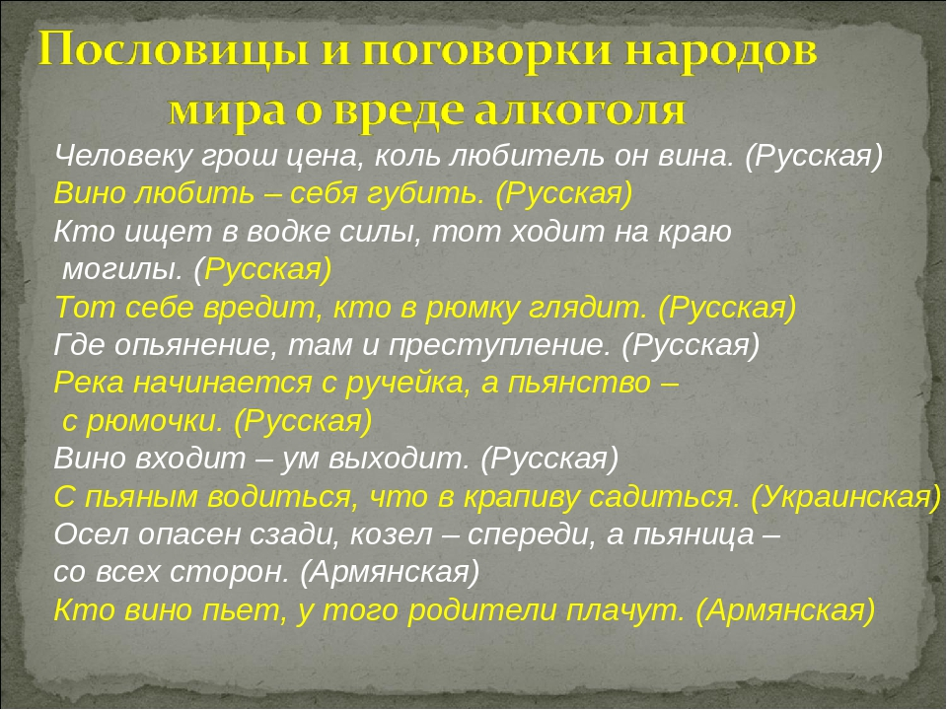

Slide 25
11 сентября отмечается Всероссийский день трезвости.
Мало кто знает, что празднику трезвости уже более 108 лет! Впервые он отмечался в 1913 году по инициативе Церкви.
На время праздника были закрыты казённые винные лавки и запрещена продажа алкогольных изделий.

Slide 26

Всероссийский День трезвости призывает общественность дать бой употреблению алкогольных напитков и хоть один день в году, но всей страной, не употреблять горячительные напитки. Цель Дня трезвости – это пропаганда трезвого образа жизни, как естественного, здорового и единственно разумного состояния человека, семьи, общества.

Slide 27
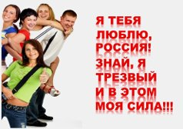

Slide 28


